Slide 1
Capacitación “Gestión ambientalmente adecuada de PCB en Colombia” 2025
Miércoles, 23 de abril de 2025
 | Registro | 8:00 am 8:30 am | Proyecto COP
 | Apertura | 8:45 am 9:15 am | Proyecto COP
 | Marco regulatorio sobre la gestión de PCB en Colombia | 9:15 am 10:15 am | Minambiente/PNUD
 | Refrigerio | 10:15 am 10:45 am
 | Taller Práctico sobre registro de información al Inventario Nacional de PCB | 10:45 am 12:15 am | IDEAM
 | Preguntas | 12:15am 1:00pm | Todos
 | Almuerzo libre | 1:00 pm 2:00 pm
 | Buenas prácticas en el marcado, toma de muestras y análisis de PCB | 2:00 pm 3:30 pm | MPC y Asociados
 | Gestión de equipos contaminados con PCB | 3:30 pm 4:30 pm | LITO SAS
 | Conclusiones | 4:30 pm 5:00 pm | Todos
Notes:
Los bifenilos policlorados (PCB) son :
Sustancias sintéticas compuestas de carbono, hidrógeno y cloro.
Líquidos incoloros o de color amarillo pálido y leve olor a hidrocarburo.
Más densos que el agua, muy estables y no inflamables.
Muy estables y resistentes a la degradación química, biológica, mecánica y térmica.
Poseen excelentes propiedades aislantes, larga vida útil y no son inflamables, pero se consideran altamente peligrosos debido a que afectan la salud humana y el ambiente.

Slide 3
PCB-BIFENILOS POLICLORADOS
Haga clic para modificar el estilo de título del patrón
Haga clic para modificar el estilo de título del patrón
Jonathan Alexander Romero Coca
Asociado técnico COP
PNUD-Ministerio de Ambiente y Desarrollo Sostenible
Haga clic para modificar el estilo de subtítulo del patrón
Haga clic para modificar el estilo de subtítulo del patrón
‹#›

Slide 4
Marco conceptual de los PCB
BIFENILOS POLICLORADOS
Haga clic para modificar el estilo de título del patrón
Haga clic para modificar el estilo de título del patrón
Haga clic para modificar el estilo de subtítulo del patrón
Haga clic para modificar el estilo de subtítulo del patrón
‹#›

Slide 5
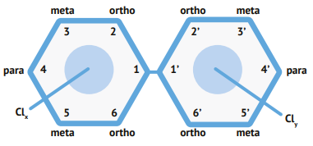
¿Qué son los PCB?
Los bifenilos policlorados (PCB) son un compuesto sintético el cual puede ser liquido aceitoso, resinoso o sólido.
Debido a la presencia de cloro hace que:
Sean muy estables y resistentes a la degradación química, biológica, mecánica y térmica,
Tienen una baja presión de vapor y elevados puntos de inflamación;
No son hidrolizables ni solubles en agua, pero sí en solventes orgánicos, aceites y grasas vegetales o sintéticas
Notes:
Los bifenilos policlorados (PCB) son :
Sustancias sintéticas compuestas de carbono, hidrógeno y cloro.
Líquidos incoloros o de color amarillo pálido y leve olor a hidrocarburo.
Más densos que el agua, muy estables y no inflamables.
Muy estables y resistentes a la degradación química, biológica, mecánica y térmica.
Poseen excelentes propiedades aislantes, larga vida útil y no son inflamables, pero se consideran altamente peligrosos debido a que afectan la salud humana y el ambiente.

Slide 6
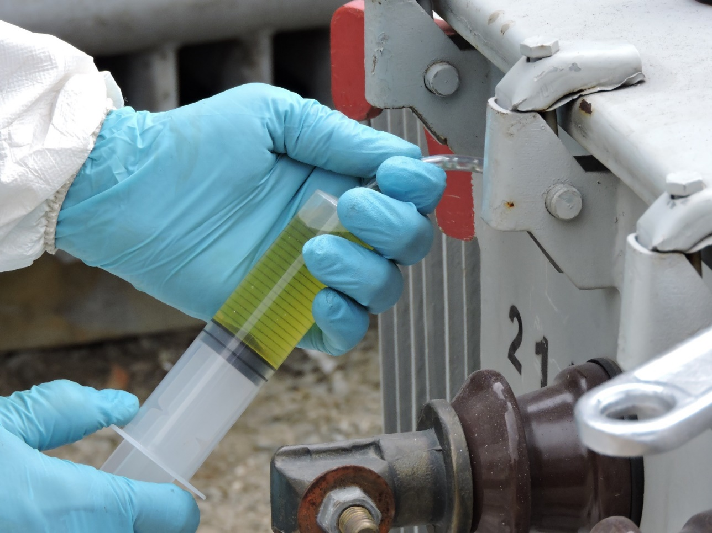
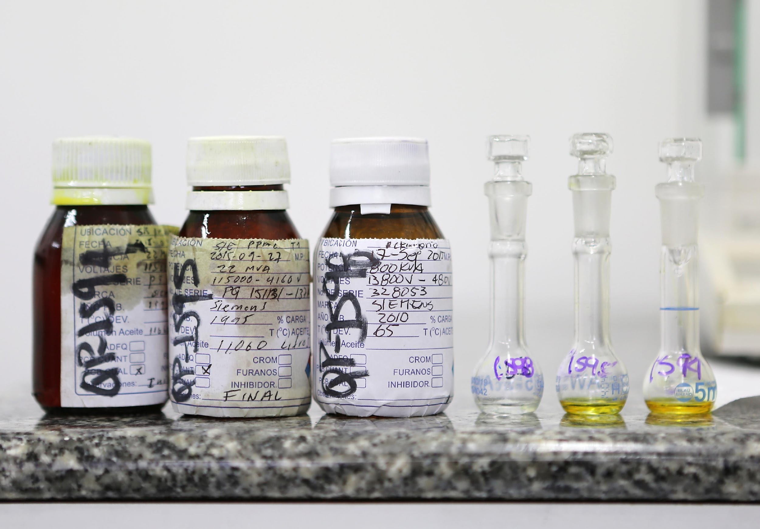
¿Por qué se utilizaron?
Su resistencia al fuego
Reducida conductividad eléctrica
Gran capacidad de aislamiento
Baja volatilidad a condiciones normales de presión y temperatura,
Insolubilidad en agua
Estabilidad química, no inflamabilidad y punto de ebullición a alta temperatura
Sector de generación y transmisión de energía eléctrica
Fluidos para transferencia de calor, momentum en sistemas hidráulicos
Fabricación de pinturas, recubrimientos y plásticos
Notes:
Los bifenilos policlorados (PCB) son :
Sustancias sintéticas compuestas de carbono, hidrógeno y cloro.
Líquidos incoloros o de color amarillo pálido y leve olor a hidrocarburo.
Más densos que el agua, muy estables y no inflamables.
Muy estables y resistentes a la degradación química, biológica, mecánica y térmica.
Poseen excelentes propiedades aislantes, larga vida útil y no son inflamables, pero se consideran altamente peligrosos debido a que afectan la salud humana y el ambiente.

Slide 7
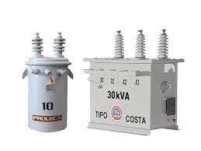
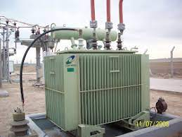
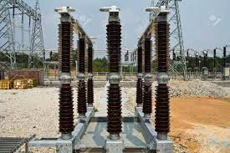
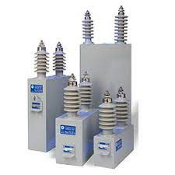
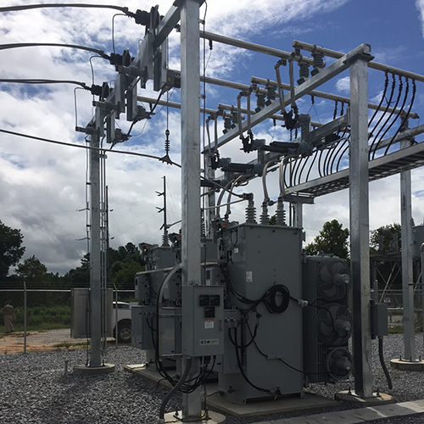
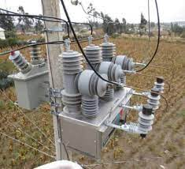
¿Dónde se encuentran regularmente?
Transformadores
Reactores de Potencia
Interruptores
Condensadores
Reguladores
Reconectadores

Slide 8
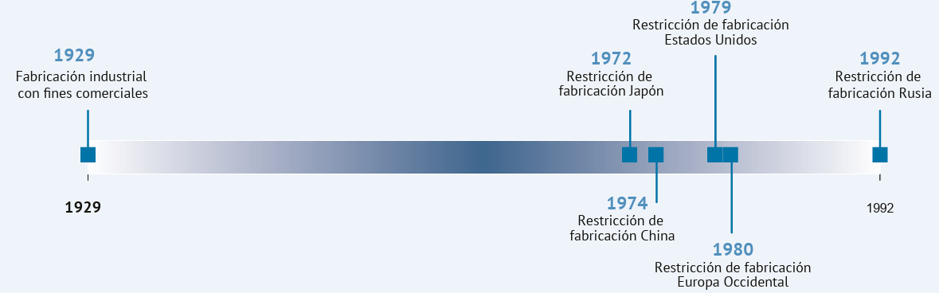
¿Quién lo produjo?
Información global reportado a partir de los convenios de Basilea y Estocolmo-2020
Producción de PCB (Ton) | PCB eliminado (destrucción local+exportación) (Ton) | PCB Inventariado (Ton)
1.046.000-1.512.000 | 581.240 | 639.057
Notes:
Los bifenilos policlorados (PCB) son :
Sustancias sintéticas compuestas de carbono, hidrógeno y cloro.
Líquidos incoloros o de color amarillo pálido y leve olor a hidrocarburo.
Más densos que el agua, muy estables y no inflamables.
Muy estables y resistentes a la degradación química, biológica, mecánica y térmica.
Poseen excelentes propiedades aislantes, larga vida útil y no son inflamables, pero se consideran altamente peligrosos debido a que afectan la salud humana y el ambiente.

Slide 9
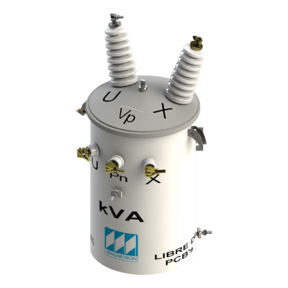
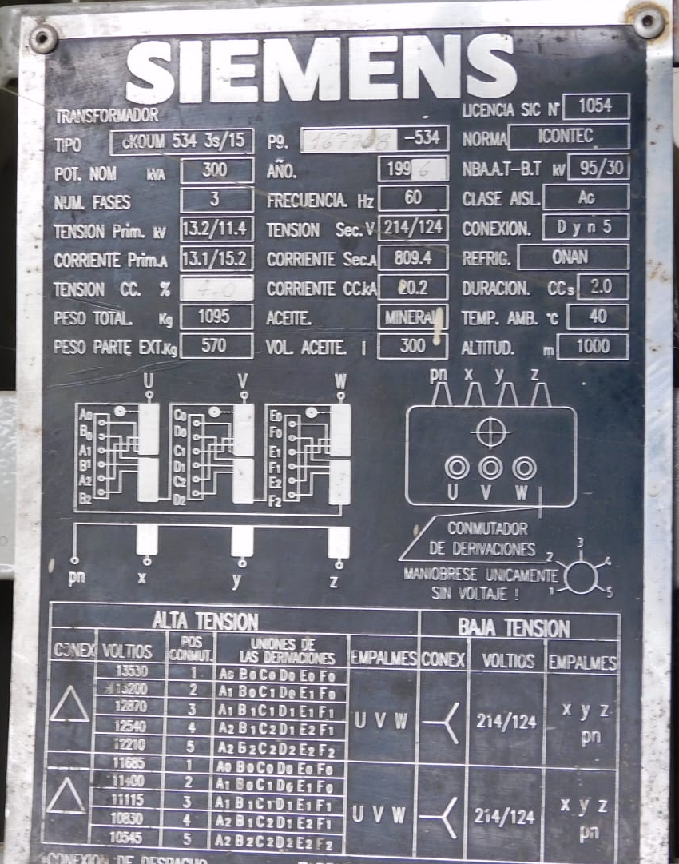
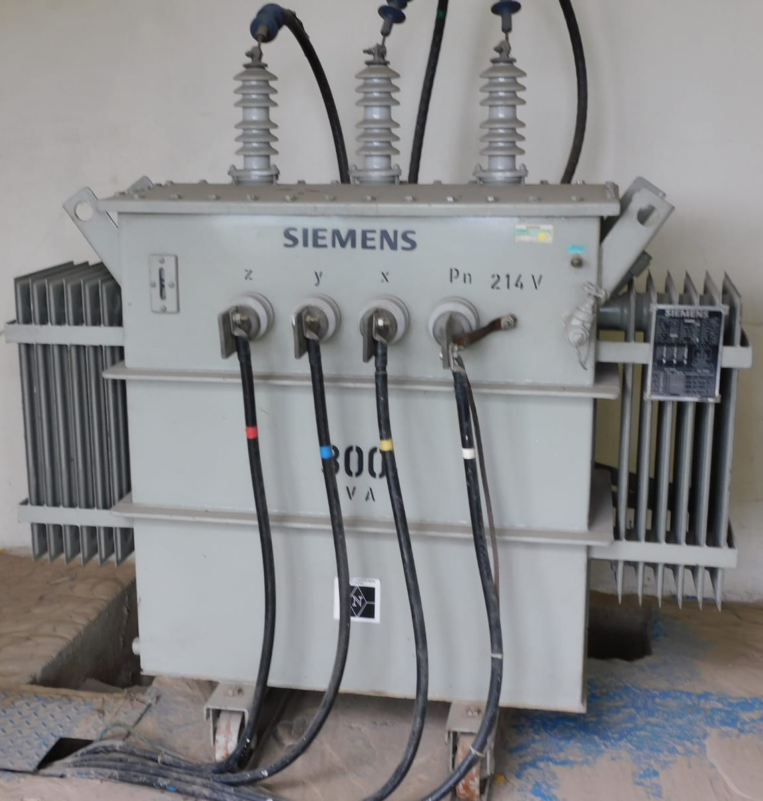
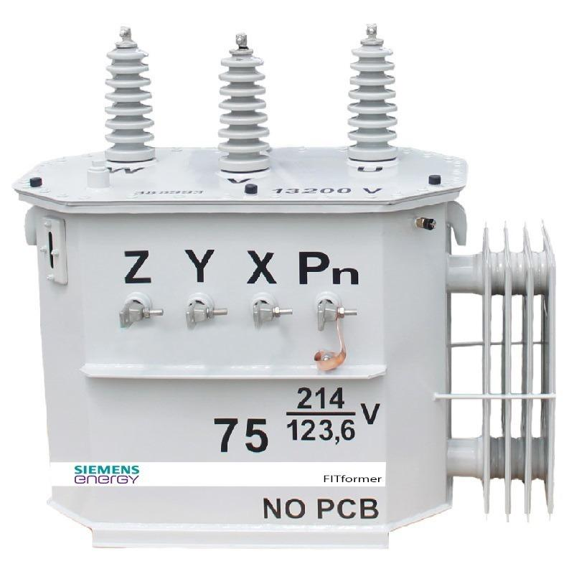
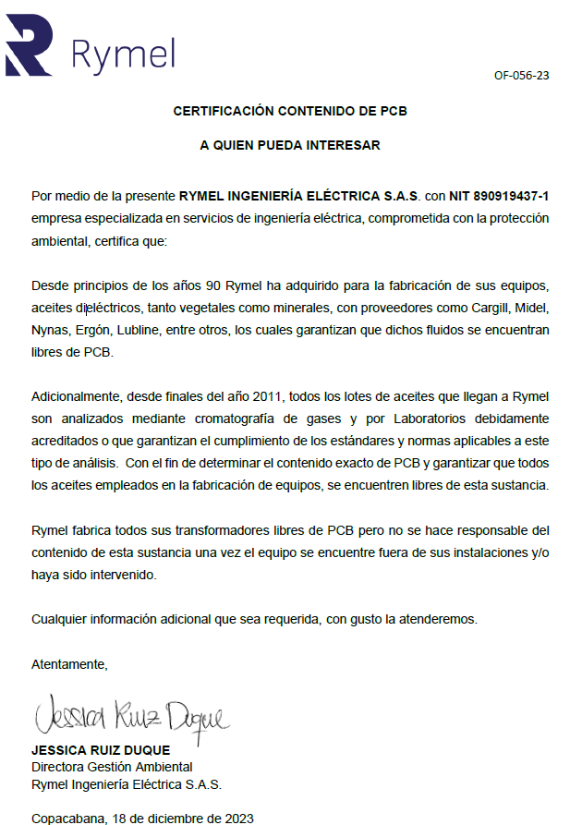
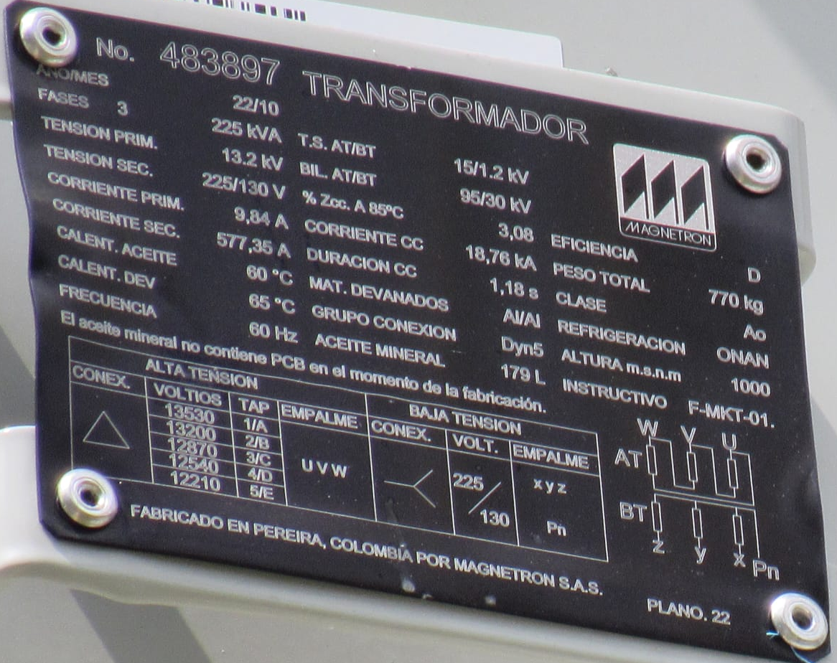
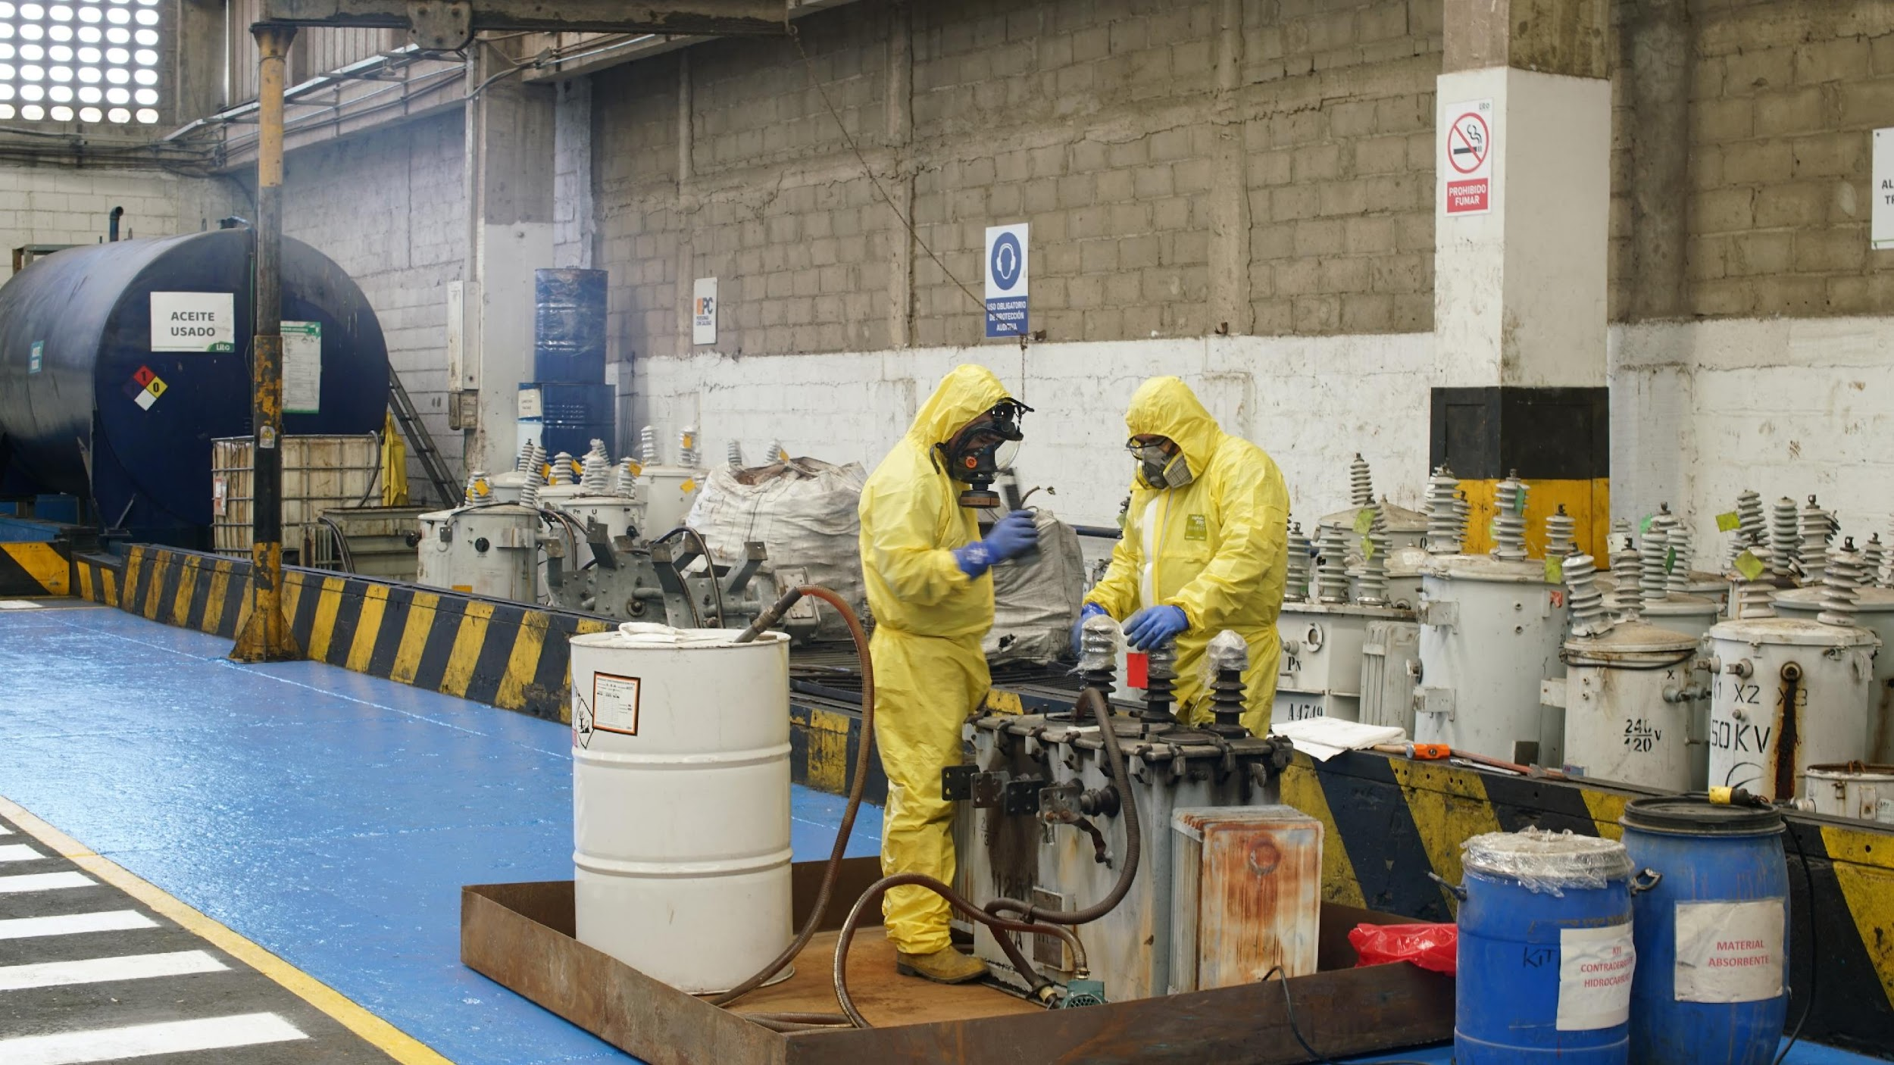
¿Pero se pueden encontrar en todos los equipos?
Nuevos
Antiguos
Mantenimiento
Notes:
Los bifenilos policlorados (PCB) son :
Sustancias sintéticas compuestas de carbono, hidrógeno y cloro.
Líquidos incoloros o de color amarillo pálido y leve olor a hidrocarburo.
Más densos que el agua, muy estables y no inflamables.
Muy estables y resistentes a la degradación química, biológica, mecánica y térmica.
Poseen excelentes propiedades aislantes, larga vida útil y no son inflamables, pero se consideran altamente peligrosos debido a que afectan la salud humana y el ambiente.

Slide 10
Consideraciones ambientales de los PCB
Haga clic para modificar el estilo de título del patrón
Haga clic para modificar el estilo de título del patrón
Haga clic para modificar el estilo de subtítulo del patrón
Haga clic para modificar el estilo de subtítulo del patrón
‹#›

Slide 11
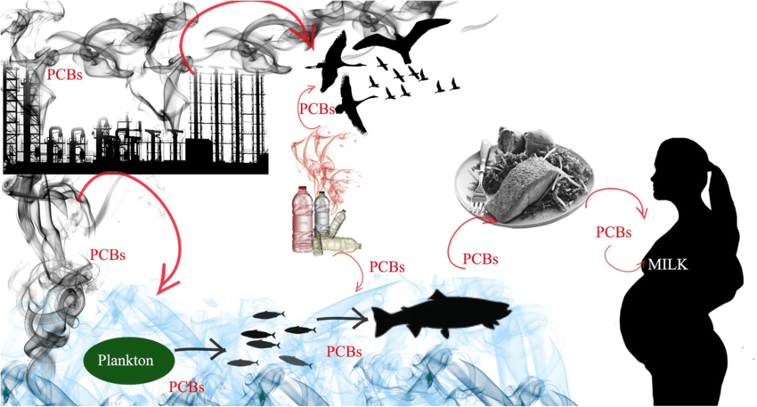
Persistencia
El incremento de la concentración ambiental de los PCB es uno de los principales efectos adversos que produce su enorme persistencia, de tal forma que mantienen el crecimiento de la concentración ambiental, incluso en los casos en que la liberación al ambiente haya cesado.
Bioacumulación, bioconcentración y biomagnificación
Trata sobre el aumento de PCB en el ambiente a partir de las cadenas tróficas
Medio | Tiempo de vida media
Aire | Entre 1 a 477 días
Agua | Años
Suelo | Entre 150 días a más de 5 años
Notes:
Los bifenilos policlorados (PCB) son :
Sustancias sintéticas compuestas de carbono, hidrógeno y cloro.
Líquidos incoloros o de color amarillo pálido y leve olor a hidrocarburo.
Más densos que el agua, muy estables y no inflamables.
Muy estables y resistentes a la degradación química, biológica, mecánica y térmica.
Poseen excelentes propiedades aislantes, larga vida útil y no son inflamables, pero se consideran altamente peligrosos debido a que afectan la salud humana y el ambiente.

Slide 12
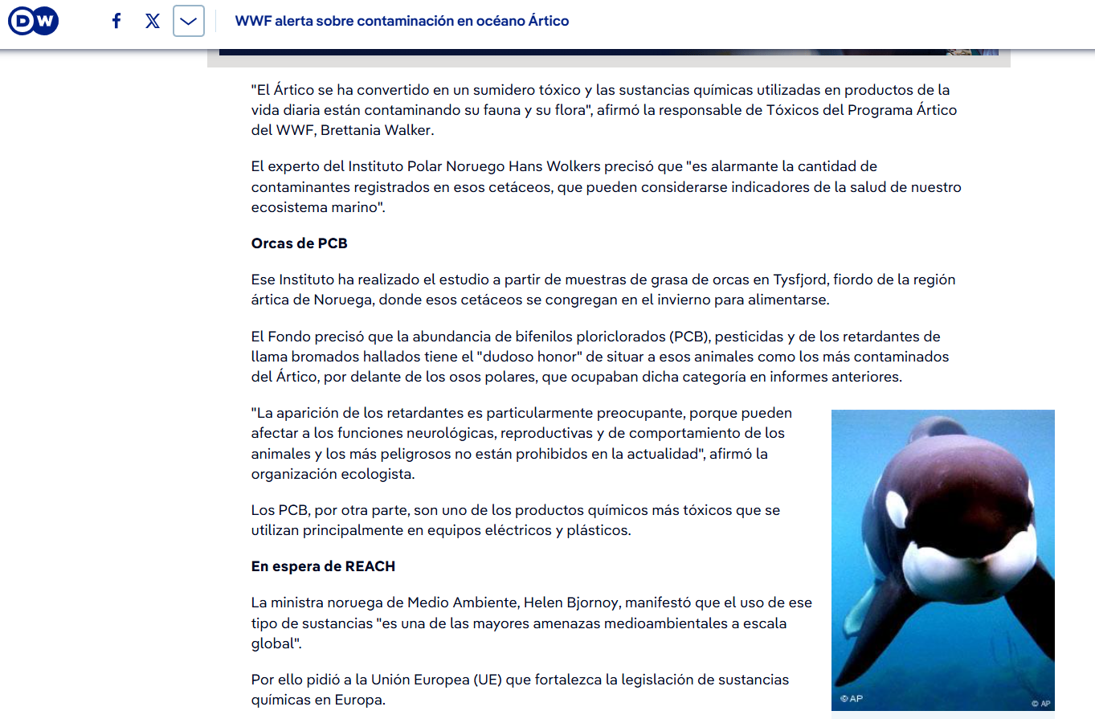

Slide 13
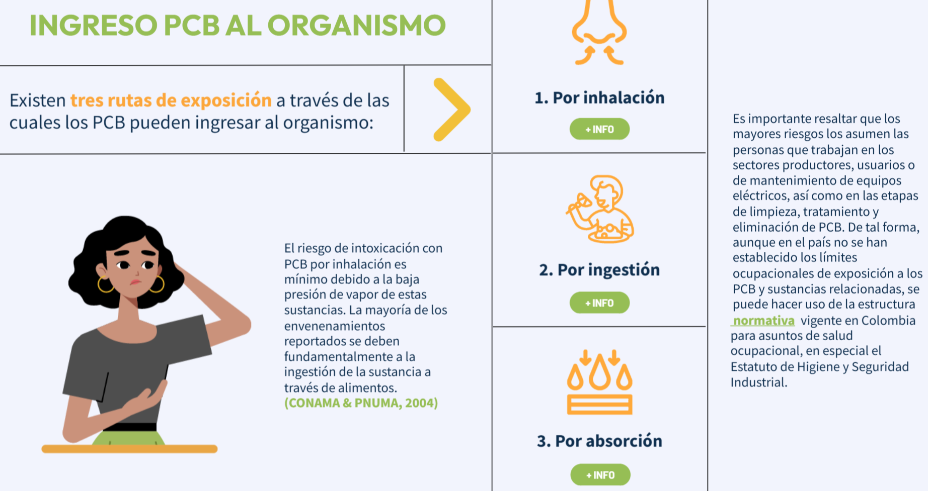
Toxicidad
La liberación accidental o deliberada de un PCB se considera peligrosa por la toxicidad de este tipo de compuesto orgánico persistente, la cual depende de la concentración del contaminante en el medio, la vía de exposición (medio de contacto con el organismo), la ruta de exposición (etapa de acceso al ser humano), la dosis recibida y la frecuencia de exposición.
Notes:
Los bifenilos policlorados (PCB) son :
Sustancias sintéticas compuestas de carbono, hidrógeno y cloro.
Líquidos incoloros o de color amarillo pálido y leve olor a hidrocarburo.
Más densos que el agua, muy estables y no inflamables.
Muy estables y resistentes a la degradación química, biológica, mecánica y térmica.
Poseen excelentes propiedades aislantes, larga vida útil y no son inflamables, pero se consideran altamente peligrosos debido a que afectan la salud humana y el ambiente.

Slide 14
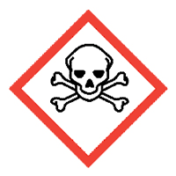
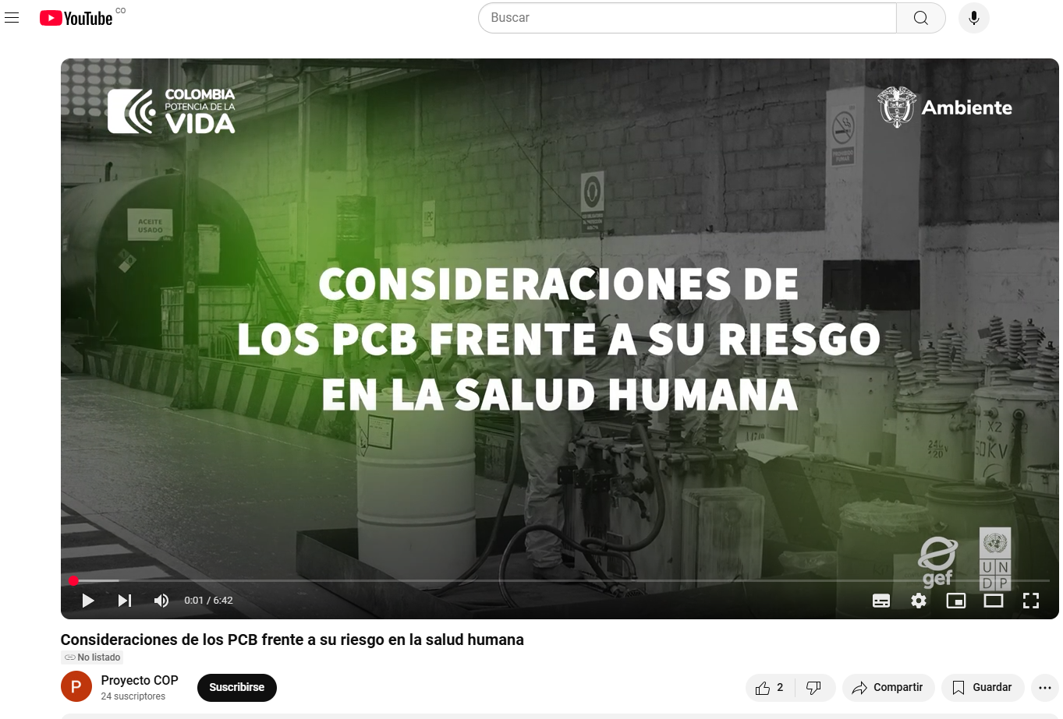
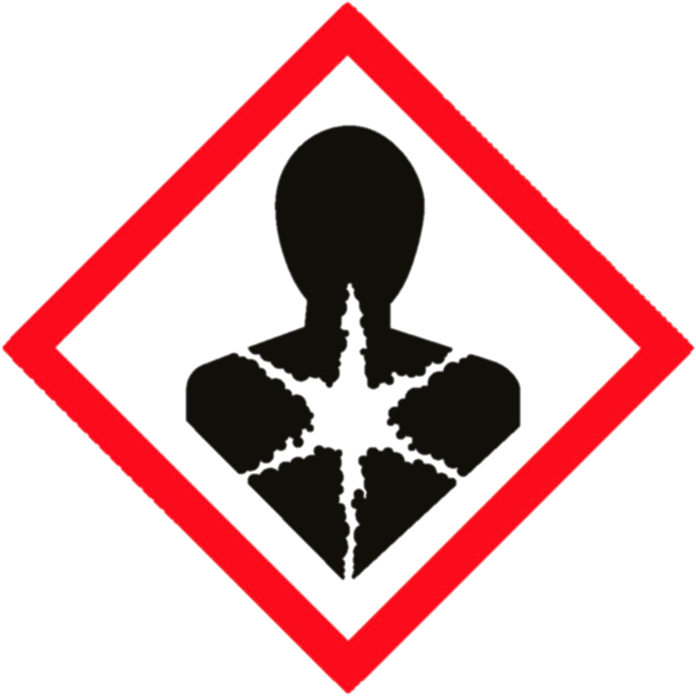

Riesgos para la salud
La exposición a los PCB se ha relacionado con una serie de problemas de salud, incluyendo cáncer, daño hepático, trastornos inmunológicos y problemas reproductivos. Los niños y las mujeres embarazadas son especialmente vulnerables a los efectos tóxicos de los PCB.

Slide 15





Convenio de Estocolmo
    1. Persistencia y movilización global
    2.Bioacumulación, bioconcentración y biomagnificación
    3. Su concentración se magnifican a través de las cadenas alimentarias.
    4. Son altamente tóxicas.
Notes:
Las dioxinas y furanos son 210 compuestos, 17 son tóxicos, pero el grado de toxicidad de alguno de ellos es tan elevado que los sitúan entre los venenos más peligrosos creados por el hombre
La dioxina 2,3,7,8-TCDD (tetraclorodibenzoparadioxina) es 70.000 veces más tóxica que el cianuro, y puede provocar la muerte de una persona de 70 Kg. con una dosis de 70 nanogramos

Slide 16
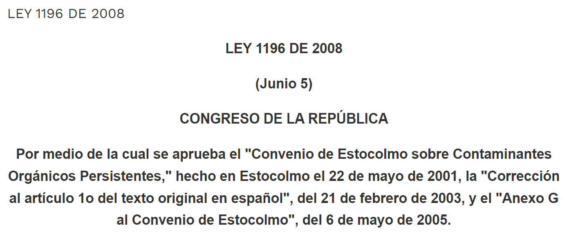
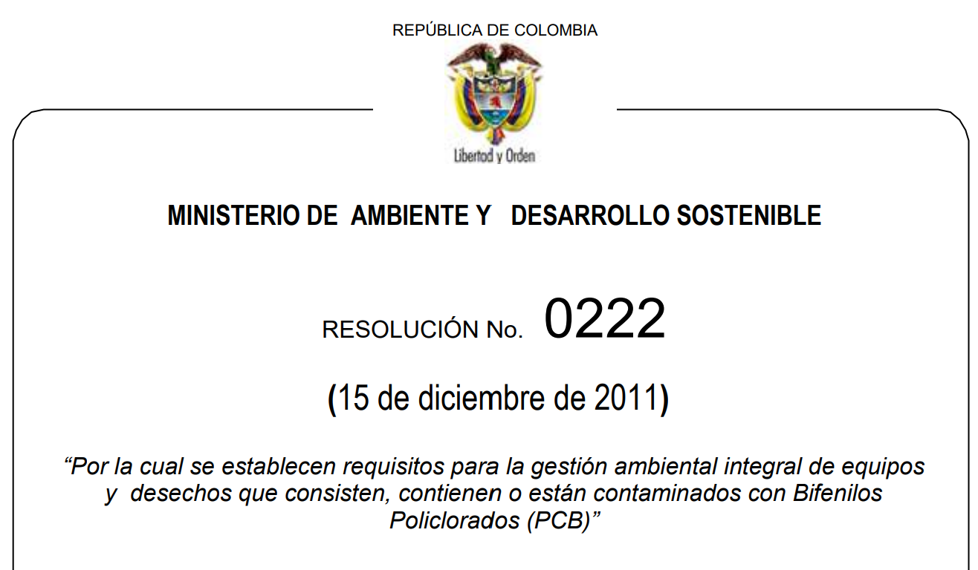
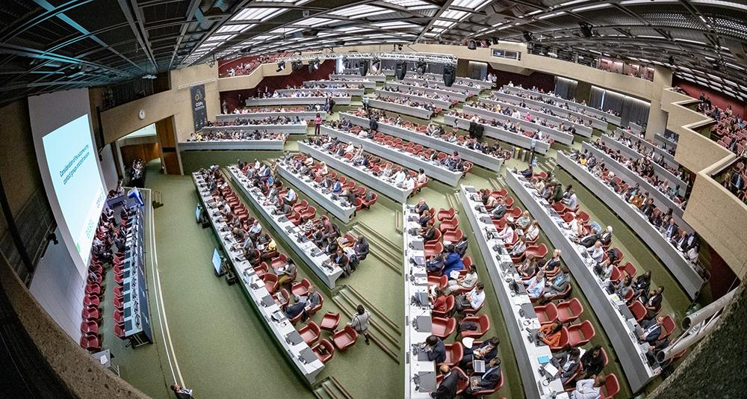
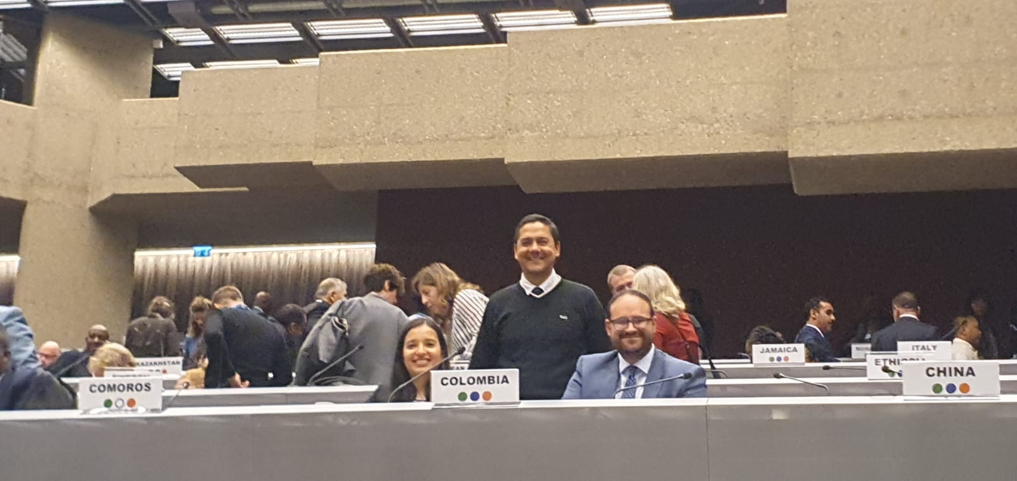
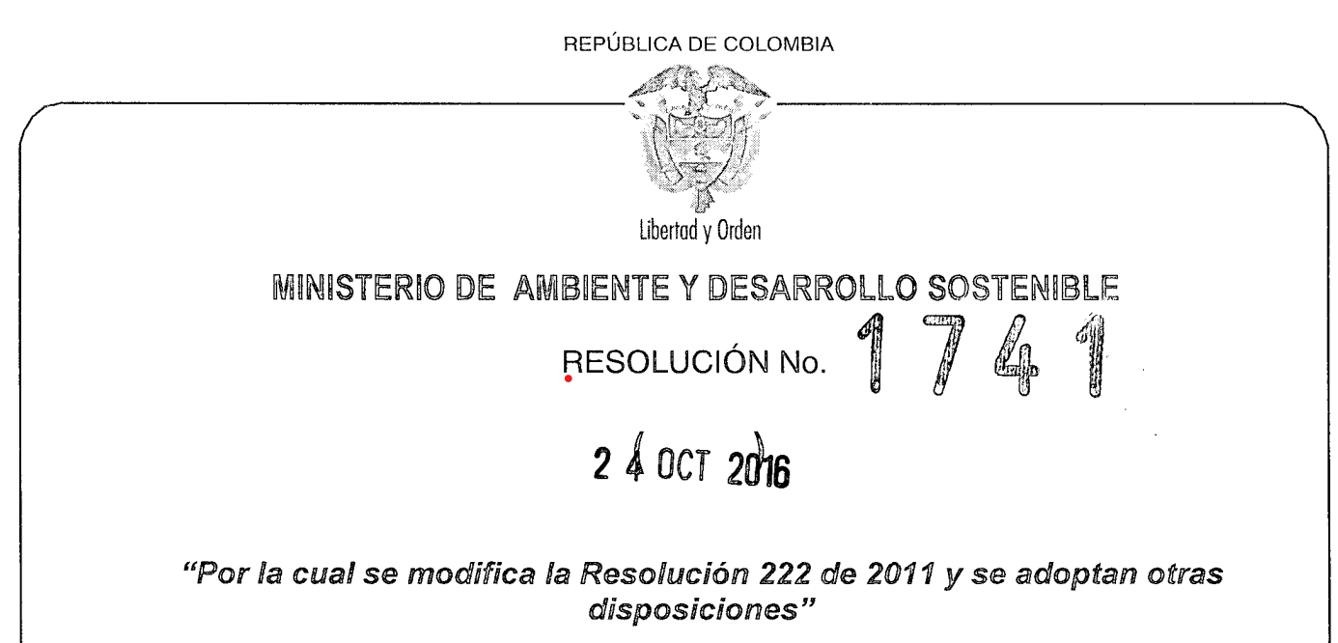
Convenio de Estocolmo en Colombia
Notes:
Las dioxinas y furanos son 210 compuestos, 17 son tóxicos, pero el grado de toxicidad de alguno de ellos es tan elevado que los sitúan entre los venenos más peligrosos creados por el hombre
La dioxina 2,3,7,8-TCDD (tetraclorodibenzoparadioxina) es 70.000 veces más tóxica que el cianuro, y puede provocar la muerte de una persona de 70 Kg. con una dosis de 70 nanogramos

Slide 17
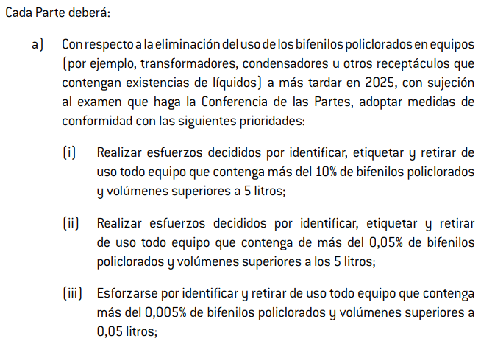
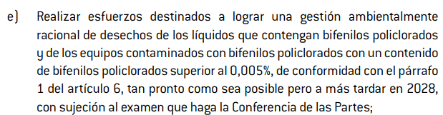

Obligaciones de Colombia en PCB frente al Convenio de Estocolmo
Notes:
Las dioxinas y furanos son 210 compuestos, 17 son tóxicos, pero el grado de toxicidad de alguno de ellos es tan elevado que los sitúan entre los venenos más peligrosos creados por el hombre
La dioxina 2,3,7,8-TCDD (tetraclorodibenzoparadioxina) es 70.000 veces más tóxica que el cianuro, y puede provocar la muerte de una persona de 70 Kg. con una dosis de 70 nanogramos

Slide 18
Marco para la gestión de los PCB en Colombia
Haga clic para modificar el estilo de título del patrón
Haga clic para modificar el estilo de título del patrón
Haga clic para modificar el estilo de subtítulo del patrón
Haga clic para modificar el estilo de subtítulo del patrón
‹#›

Slide 19
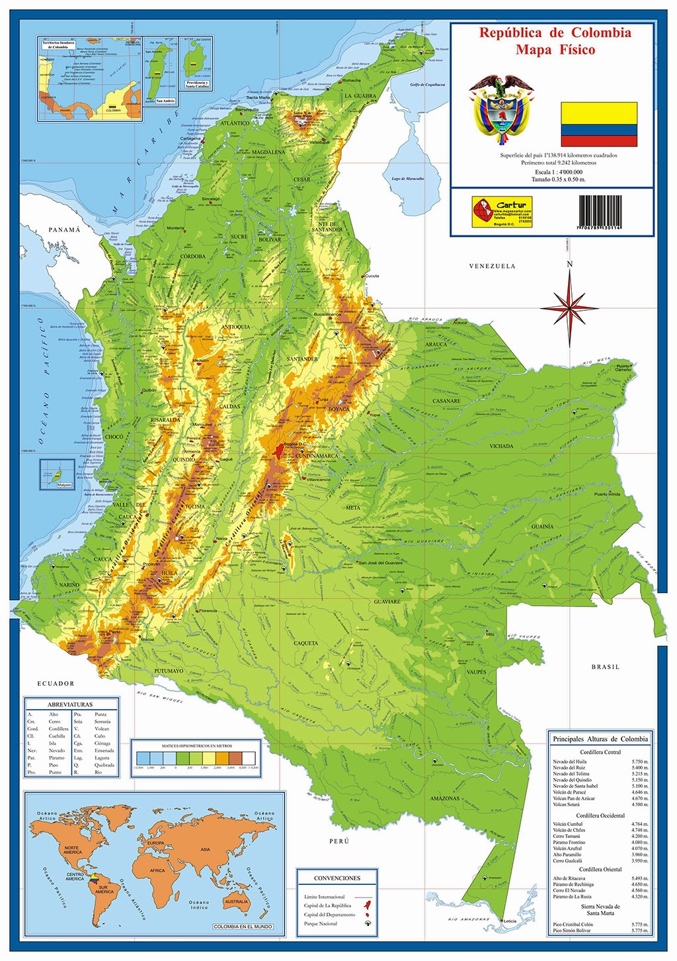
Marco normativo Colombiano
(Res 222/2011 y 1741/2016)
Inscripción y registro en el Inventario Nacional de PCB
En Colombia cualquier persona natural o jurídica que sea propietaria de un equipo o equipos que tengan o hayan contenido o contengan fluidos aislantes en estado líquido deben cumplir con:
Demostrar el contenido de PCB de cada uno de los equipos (50 ppm)
Marcar el 100% de los equipos eléctricos
Si se poseen equipos contaminados no se podrán tener equipos conectados después del 31 de diciembre de 2025 y no se pueden existencias después del 31 de diciembre de 2028

Slide 20

Fechas importantes Resolución 0222/2011 y 1741/2016
Meta de eliminación de PCB
Al 31 de diciembre de 2028 se debe haber eliminado el 100% de los equipos y desechos contaminados(Grupo 1, 2 y 3)
Meta de retiro de uso de PCB
Al 31 de diciembre de 2025 se debe retirar de uso el 100% de los equipos contaminados(Grupo 1, 2 y 3)
2011
2012
2013
2014
2015
2016
2017
2018
2019
2020
2021
2022
2023
2024
2025
2026
2027
2028
Esto es vigilado y controlado por las Autoridades Ambientales teniendo en cuenta la Ley 1333 de 2009
Meta de marcado e identificación de PCB
Al 31 de diciembre de 2024 se debe haber identificado los contenidos de PCB y se debe de marcar el 100% de los equipos

Slide 21
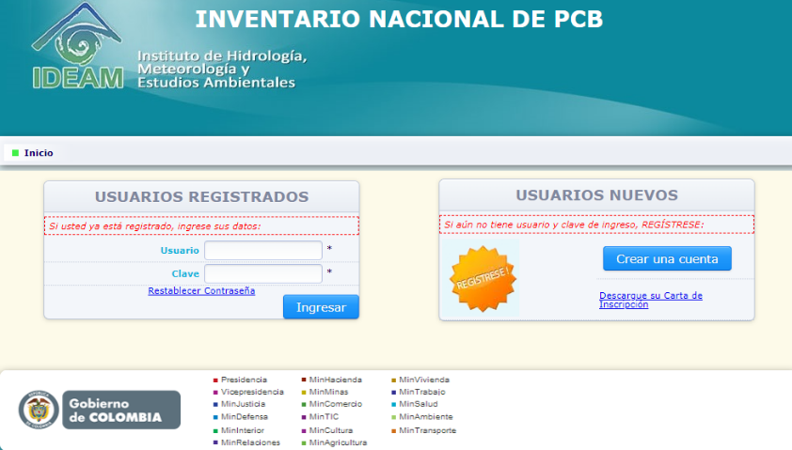
Inventario nacional de PCB
Art. 10 Res. 222/2011
“...los propietarios, según el ámbito de aplicación de la presente resolución, deben presentar el inventario total de los equipos y desechos de su propiedad”
Registro
http://pcb.ideam.gov.co/pcb/

Slide 22

Inventario nacional de PCB
Art 16. PLAZOS DE DILIGENCIAMIENTO INICIAL Y ACTUALIZACIÓN DEL INVENTARIO DE PCB. Los propietarios están obligados a realizar el diligenciamiento inicial y la actualización anual del Inventario de PCB ante la autoridad ambiental respectiva, por empresa, entidad o razón social, según corresponda, en los siguientes plazos:
Plazo máximo para actualización anual 30 de Junio de cada año

Slide 23


Inventario nacional de PCB
Propietario
Art 22. Cancelación del registro en el inventario
Art 28. De la transferencia de la propiedad, a cualquier título, de equipos que contengan o hayan contenido fluidos aislantes.
Autoridad Ambiental
Los invitamos a consultar el manual del inventario PCB través del siguiente link https://quimicos.minambiente.gov.co/wp-content/uploads/2021/06/2.Tomo2_web_Inventario.pdf
IDEAM

Slide 24
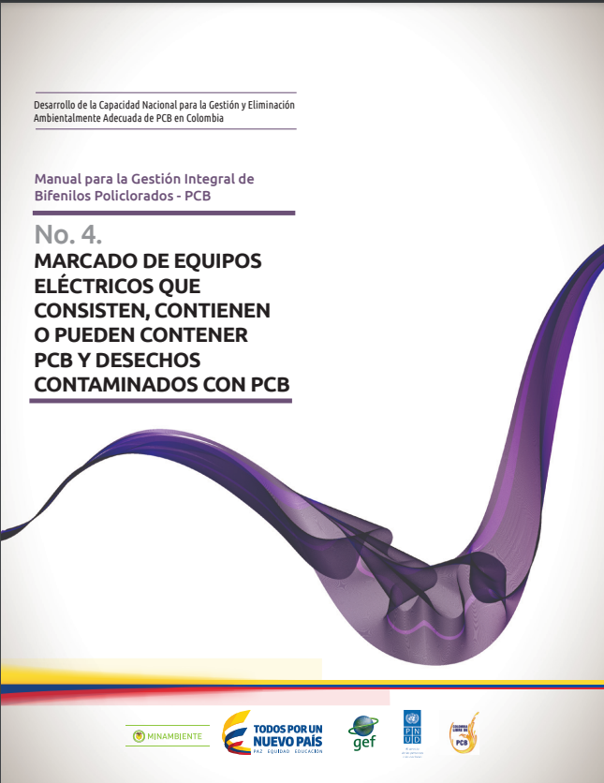
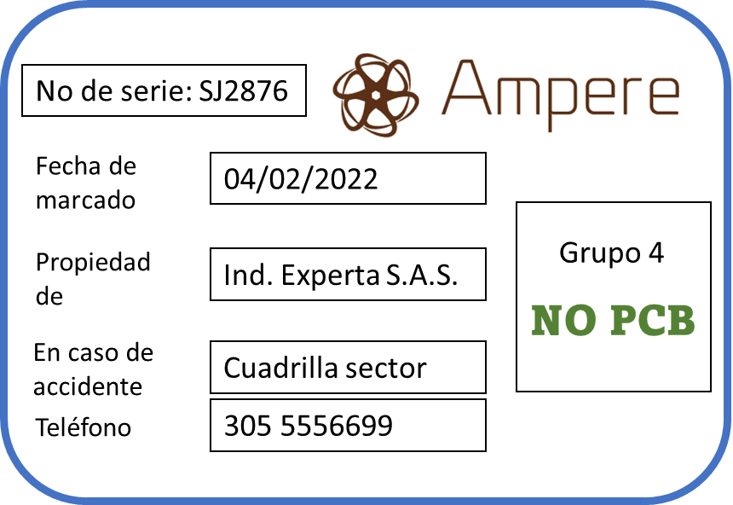

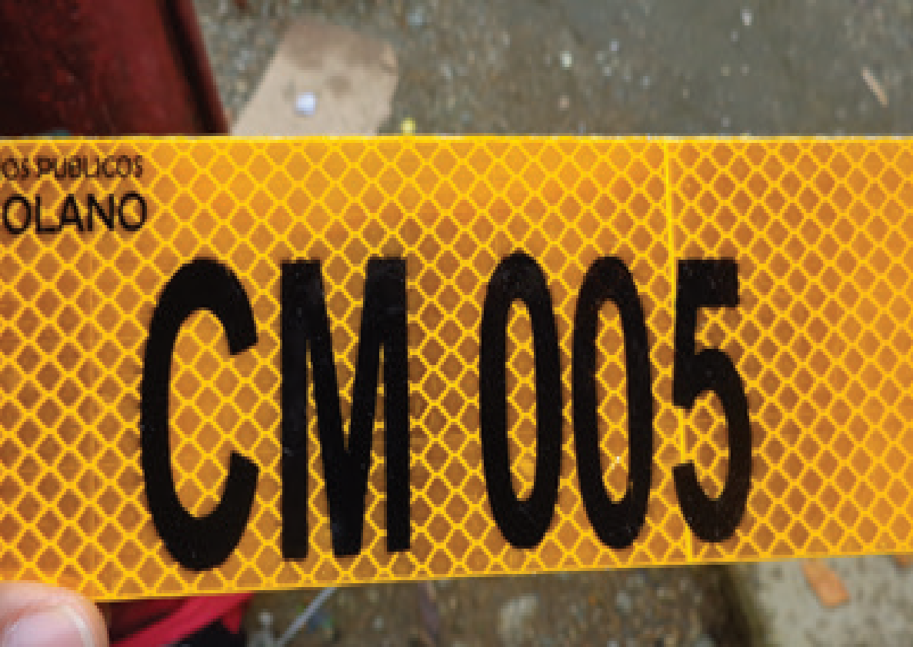
Retos en el marcado e identificación de PCB
Aún existen confusiones sobre la forma como se deben marcar lo equipos
Tipo de marcado Art 8 Res 222/2011 | Tipo de marcado Art 5 1741/2016
Los invitamos a consultar el manual de marcado a través del siguiente link https://quimicos.minambiente.gov.co/wp-content/uploads/2021/06/2.Tomo4_web_Marcado.pdf

Slide 25
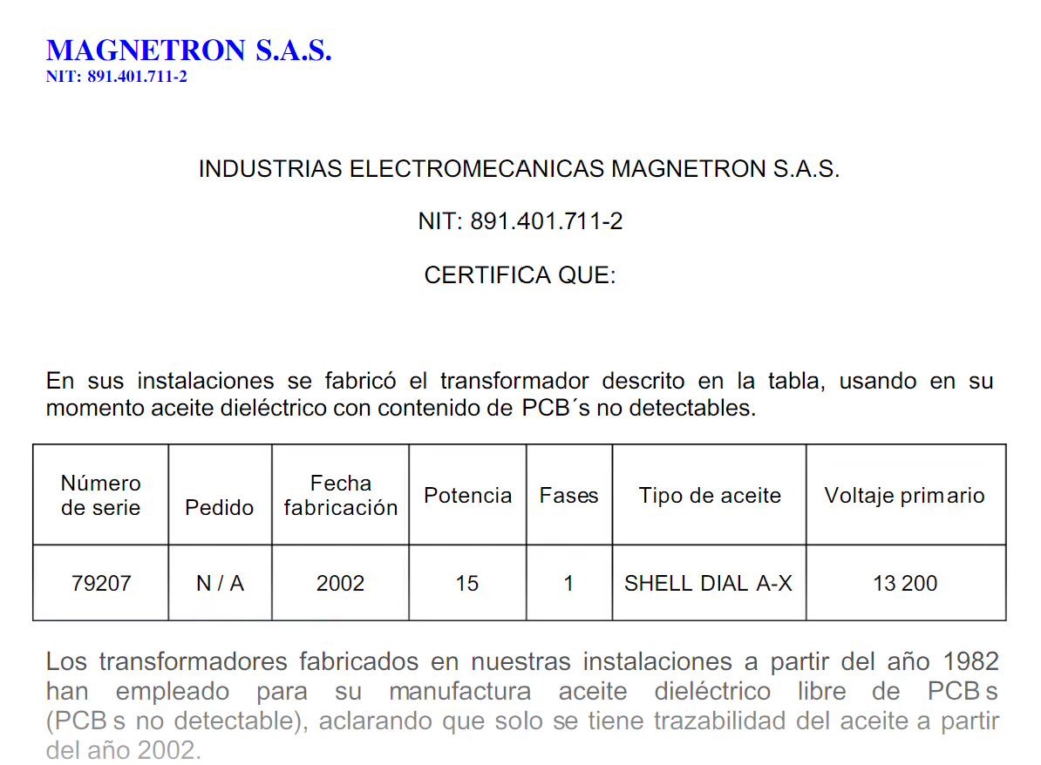
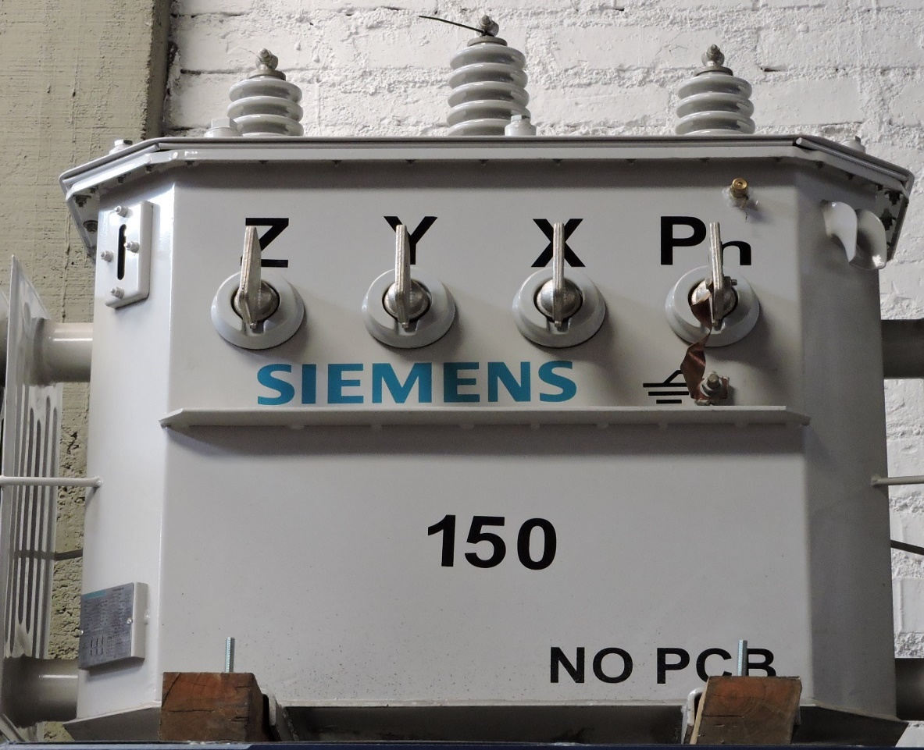
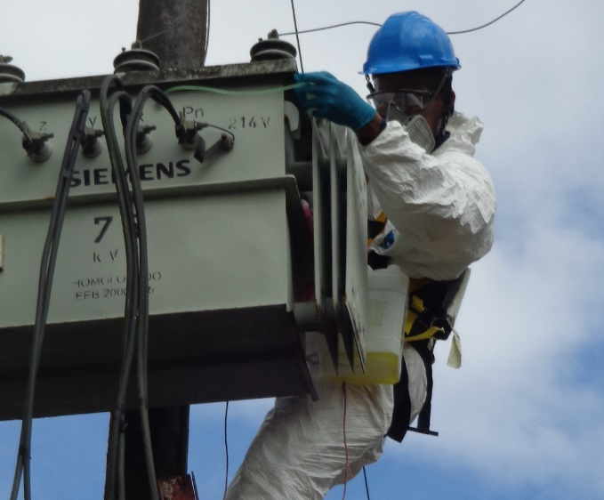
Demostrar el contenido de PCB de cada uno de los equipos
Art 5. Res 222/2011 Certificados libre de PCB
Art 2. Res 1741/2016 Placa “libre de PCB”
Art 7. Res 222/2011 Análisis cuantitativo
Para el caso de equipos nuevos (fabricados en Estados Unidos con posterioridad a 1979 o en otros países con posterioridad a 1986)
-Todos los equipos
-Estratificación (eq. Sin intervención) Párrafo 2.

Slide 26
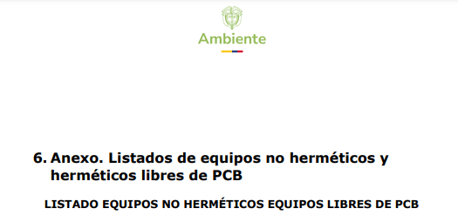
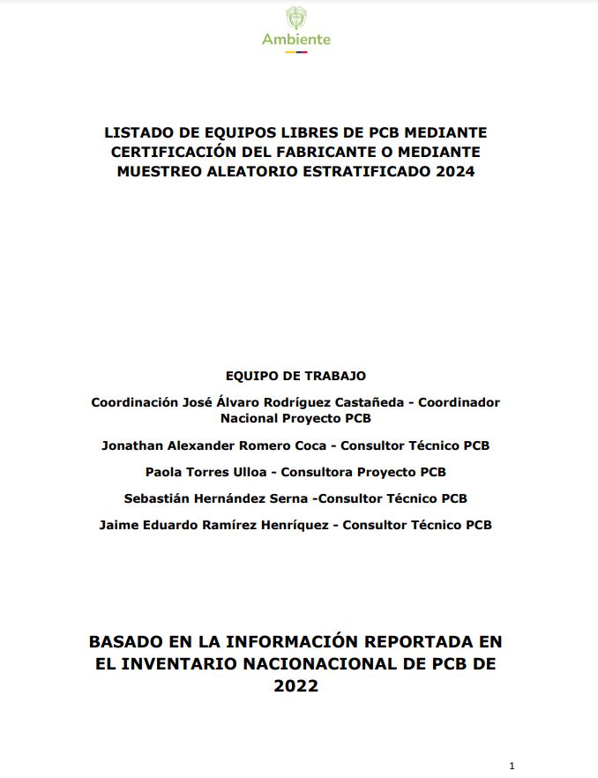
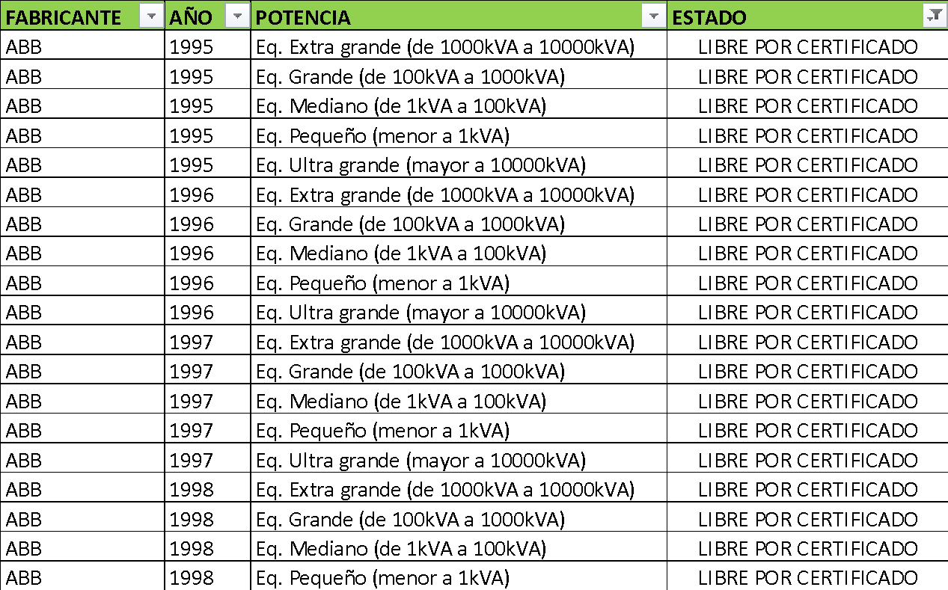
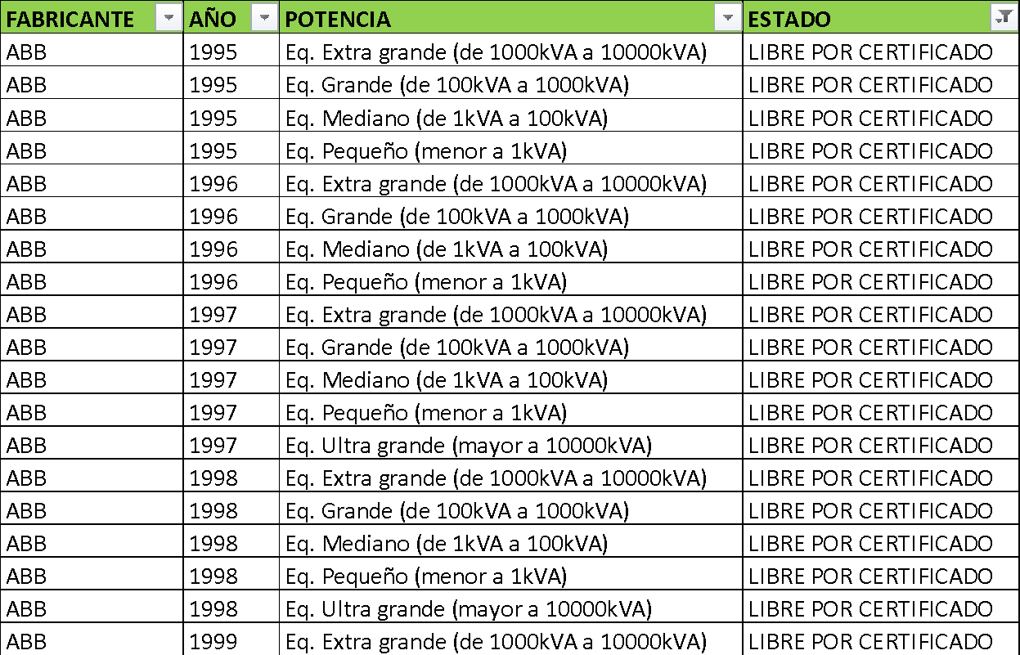
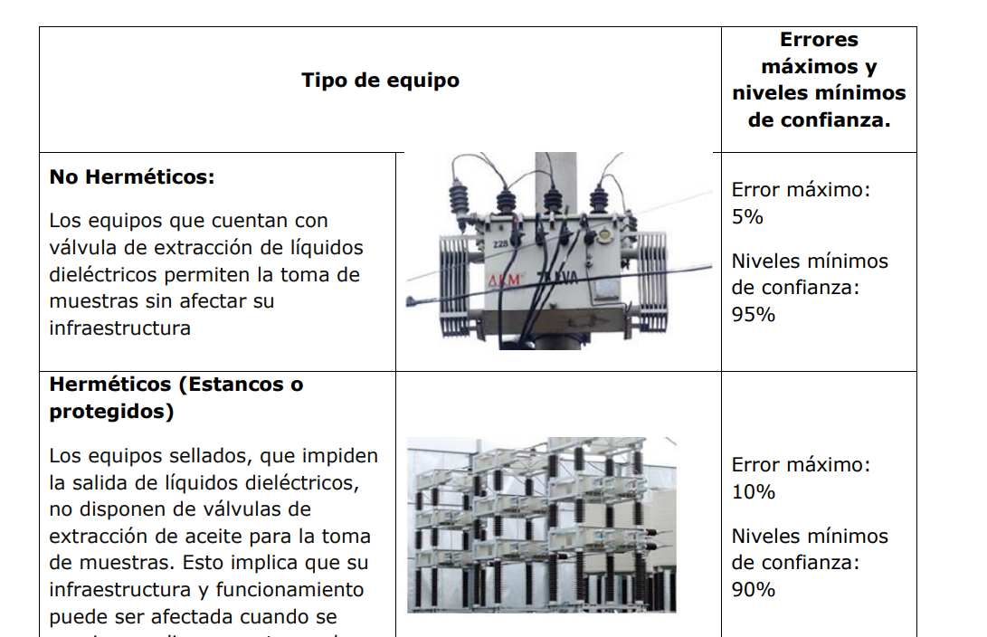
Estratificación nacional de equipos libres de PCB
1. Contexto
2. Metodología
3. Resultados
4. Guía de uso y recomendaciones
5. Bibliografía
6. Anexo. Listados de equipos herméticos y no herméticos libres de PCB

Slide 27
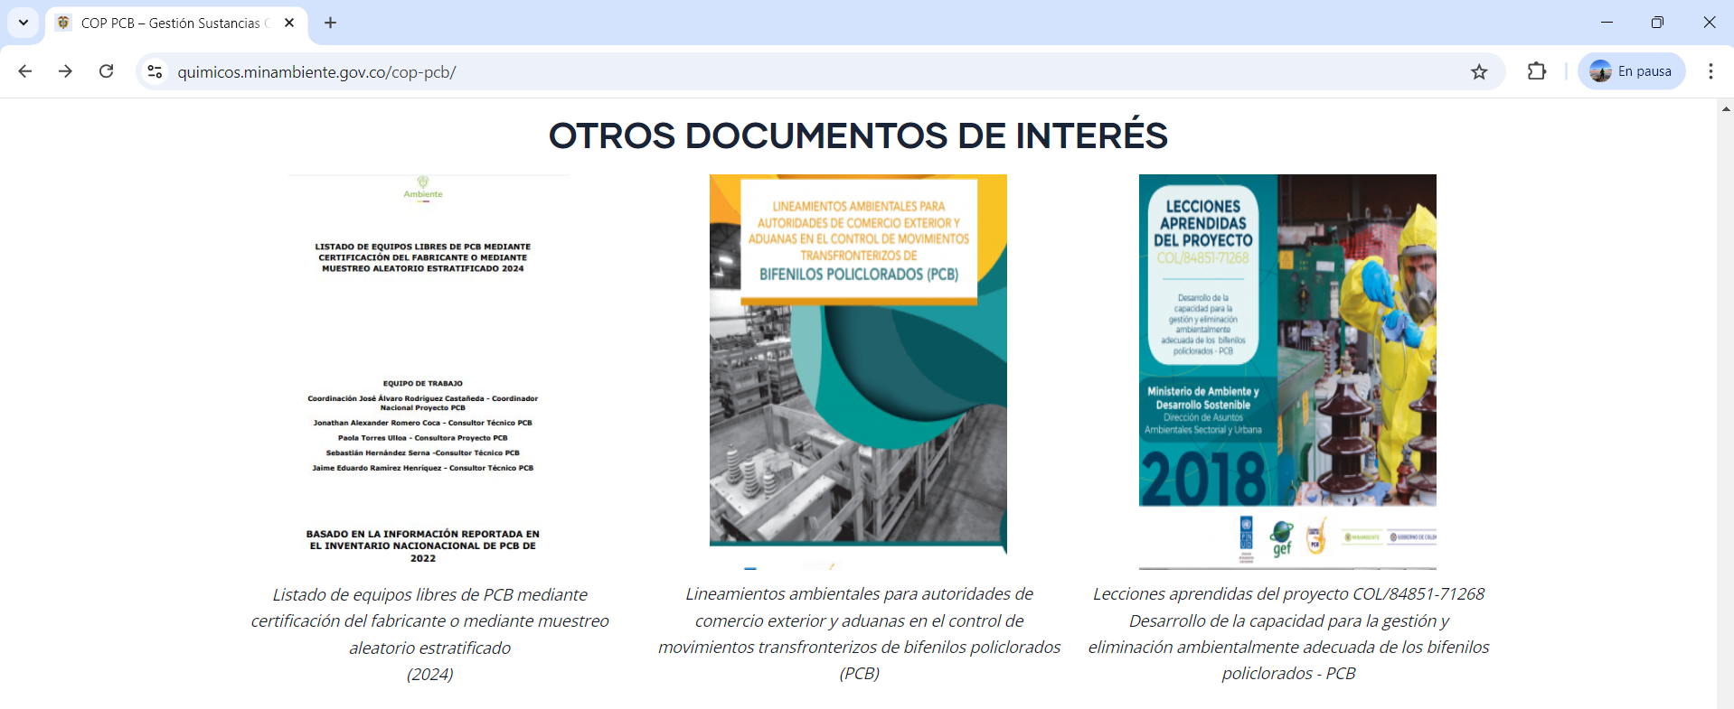
Los invitamos a consultar el “Listado de equipos libres de PCB mediante certificación del fabricante o mediante muestreo aleatorio estratificado
(2024)” el cual se encuentra en la sección OTROS DOCUMENTOS DE INTERÉS https://quimicos.minambiente.gov.co/wp-content/uploads/2024/11/DocumentoTecnico_08.pdf

Slide 28
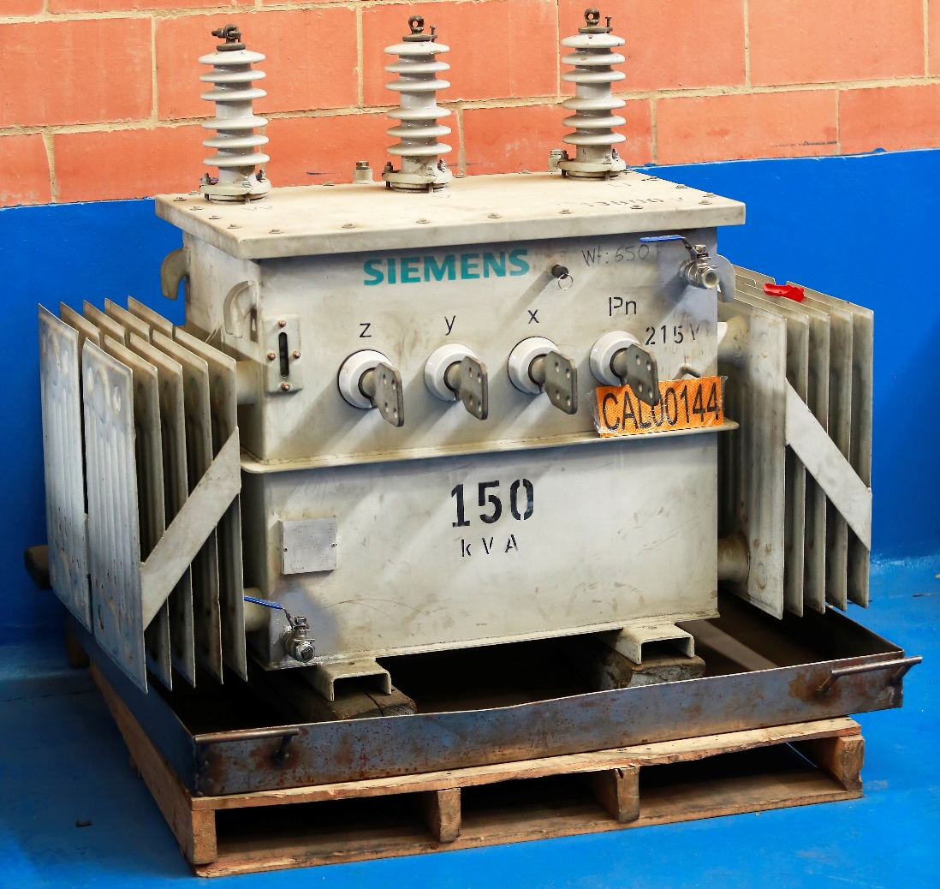
Contaminación cruzada
Art. 26. Res 222/2011. Los propietarios de transformadores y equipos con fluidos dieléctricos deben prevenir y evitar la contaminación cruzada de sus equipos con fluidos que tengan PCB. Para tal fin, previamente a la realización del mantenimiento de sus equipos, el propietario debe verificar que no esté contaminado con PCB, de acuerdo con lo establecido en los artículos 5 y 6 de la presente resolución.
Art. 8 Res. 1741/2016 Finalizadas las actividades de mantenimiento o reparación, la empresa que preste el respectivo servicio deberá asegurar que el equipo NO fue contaminado con PCB durante la actividad, para lo cual expedirá una certificación en este sentido.
Dato solicitado año a año en el Inventario Nacional de PCB a pesar ya se tengan los equipos en grupo 4

Slide 29
Equipos de terceros conectados a la red de distribución de empresas de energía
Art 1 Res 1741/2016. Para efectos de lo dispuesto en la presente resolución, las empresas de generación, transmisión, distribución y comercialización de electricidad asumirán también la responsabilidad a que se refiere este artículo, en relación con todos aquellos equipos vinculados a su red que no sean de su propiedad sobre los que no suministre a la autoridad ambiental competente la siguiente información: el listado de personas naturales o jurídicas propietarias de los mismos indicando el documento de identificación o certificado de existencia y representación legal en caso de personas jurídicas, datos de contacto, datos técnicos disponibles del equipo y su ubicación georreferenciada a más tardar dentro de los doce (12) meses siguientes contados a partir de la fecha de entrada en vigencia de la presente resolución.
La información de los equipos incorporados a la red eléctrica con posterioridad al plazo mencionado en el inciso anterior y que no sean de propiedad de las empresas mencionadas, deberá ser suministrada por estas a la autoridad ambiental competente en el plazo fijado para la actualización anual del Inventario Nacional de PCB, establecido en el artículo 16 de la presente resolución.

Slide 30
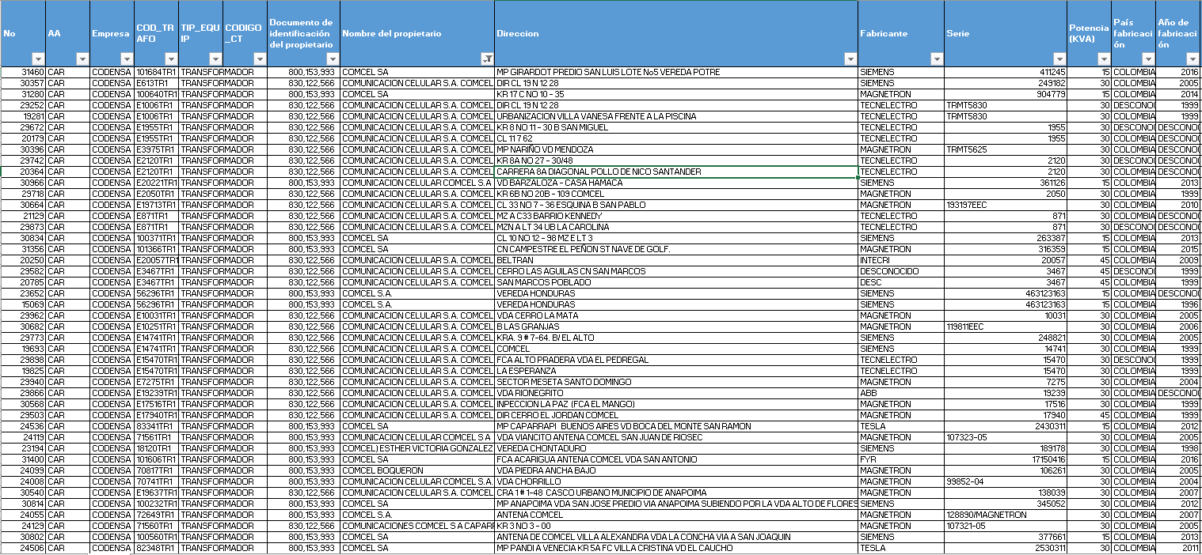
Equipos de terceros conectados a la red de distribución de empresas de energía

Slide 31
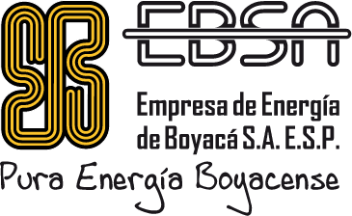

Listados de equipos de terceros
La información de los equipos eléctricos a nombre de terceros es suministrada por las empresas de generación, transmisión, distribución y comercialización de energía eléctrica.
NOTA:
En caso de inconsistencias y/o dudas sobre la propiedad o no de los equipos, es necesario comunicarse directamente con la entidad.
¿Qué canales de comunicación disponen estas empresas para aclarar tema de terceros?
Notes:
Líneas de atención:
444 4115
01 8000 41515
PQRS física o virtual

Slide 32

Prohibiciones
Queda prohibida la producción de PCB en el territorio nacional.
b) A partir del año 2025 queda prohibido, en el territorio nacional, el uso de equipos, elementos o sustancias que contengan PCB.
c) Se prohíbe el uso de equipos contaminados con PCB en instalaciones eléctricas nuevas y en modificaciones a las existentes, conforme a lo establecido en el artículo 41 del Anexo General Reglamento Técnico de Instalaciones Eléctricas – RETIE, de la Resolución número 18-1294 de agosto 06 de 2008.
d) Se prohíbe la importación de PCB o de equipos que contengan PCB.
e) Se prohíbe la importación de desechos de PCB.
f) Se prohíbe la exportación de PCB o equipos que contenga PCB, con fines distintos de la gestión ambientalmente adecuada de desechos, para lo cual se deberá dar cumplimiento a los requisitos establecidos en el Convenio de Basilea.

Slide 33
Prohibiciones
g) Queda prohibida la dilución de aceites de concentraciones mayores a 50 ppm de PCB en cualquier medio de dilución, a menos que esta sea parte de un procedimiento de tratamiento de descontaminación de un proyecto que cuente con la autorización ambiental pertinente.
h) Queda prohibido completar el nivel de los equipos que contienen PCB utilizando aceites contaminados con PCB, así como rellenar un equipo, situado cerca de otros aparatos que contengan PCB, con un líquido de sustitución que tenga un punto de inflamación inferior a 300 grados centígrados.
i) <Literal adicionado por el artículo 10 de la Resolución 1741 de 2016. El nuevo texto es el siguiente:> Se prohíbe el desarrollo de actividades de rellenado de equipos desechados, equipos en uso y en desuso clasificados en los Grupos 1 y 2, así como de transformadores con capacidad inferior a 500 kVA.

Slide 34
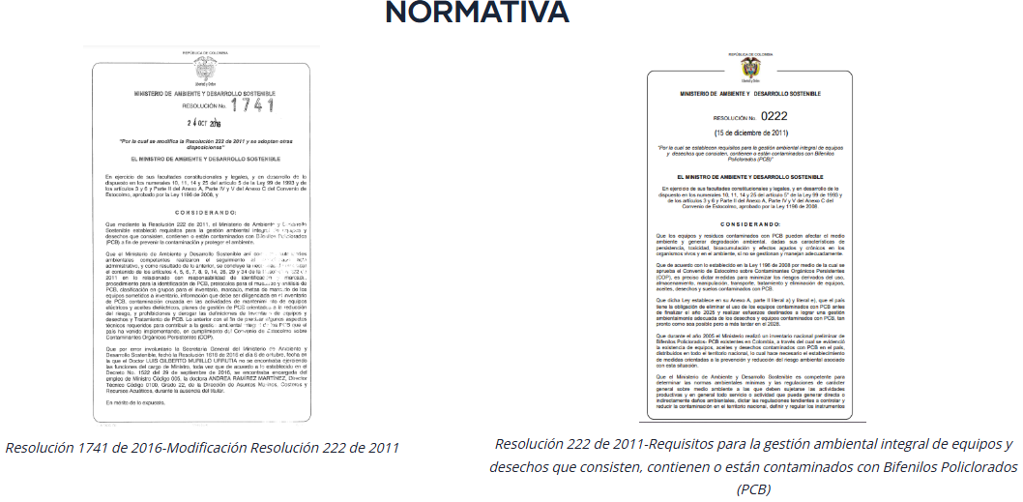
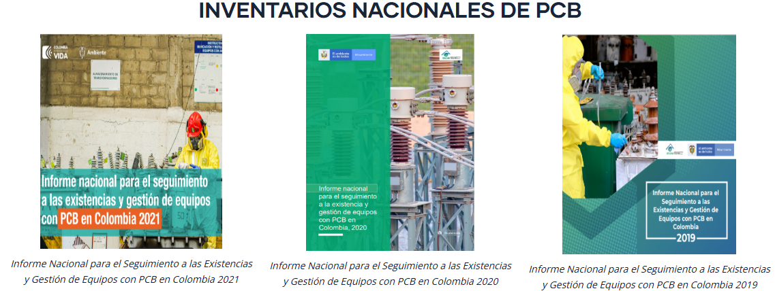
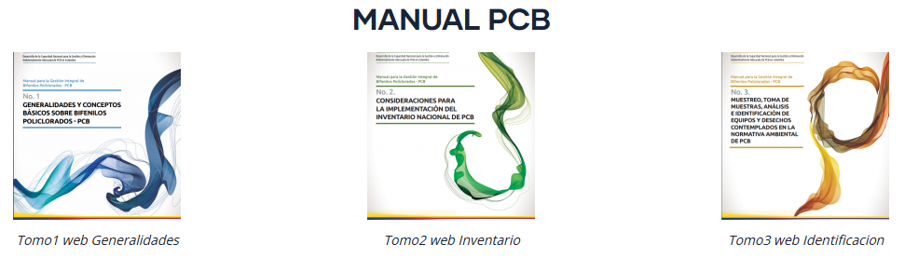

Micrositio PCB Minambiente
Los invitamos a visitar nuestro micrositio sobre PCB a través del siente link:https://quimicos.minambiente.gov.co/cop-pcb/

Slide 35



Curso sobre la gestión de PCB
Los invitamos a participar y desarrollar el curso certificado en la escuela virtual de MINAMBIENTE “Gestión Ambiental Integral de los Bifenilos Policlorados -2024 -PCB”
El cual se puede encontrar en la Escuela de formación virtual del Ministerio de Ambiente y desarrollo sostenible el cual se puede encontrar en el siguiente link: https://aulamads.minambiente.gov.co/

Slide 36
Gracias
Haga clic para modificar el estilo de título del patrón
Haga clic para modificar el estilo de título del patrón
Jonathan Alexander Romero Coca
jaromero@minambiente.gov.co
Haga clic para modificar el estilo de subtítulo del patrón
Haga clic para modificar el estilo de subtítulo del patrón
‹#›

